Slide 1
GDPR – Status
Ludus (01.10.21, SIJA)
Vi begynder kl. 10.00

Slide 2
Agenda
Forventningsafstemning for mødet
Samarbejde med STIL/STUK
Status EG
Vi stopper for spørgsmål efter hvert slide. Skriv dem evt. i chatten
Notes:
13:00 – 13:05
Husk at vise hvor materialet ligger på hjemmesiden

Slide 3
Samarbejde med STIL/STUK
Referencegruppe for GDPR og dataetik
ISAE 3000 (STIL og EG)
Dom vedr. Chromebooks
Uafklarede punkter med STIL
Hvornår er en enkeltfagskursists uddannelse afsluttet?
Hvad er ”Studieoplysninger” i forbindelse med SU
Deadline rykke fra ultimo oktober til 01.04.22

Slide 4
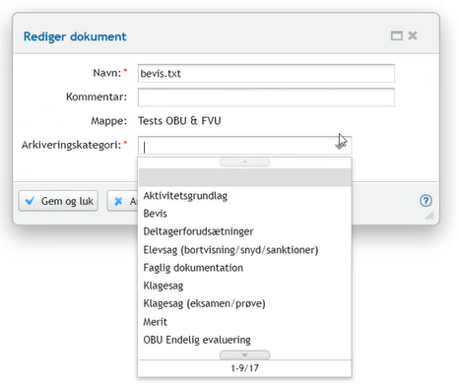
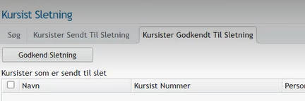
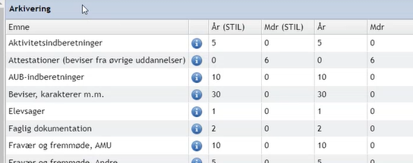
Status
Arkiveringsobjekter – i sidste testfase
Dokumenter
Kommunikation
Registreringer
Demo under udvikling
Sikkerhed
Indstillingsmuligheder
Arkivet
BEMÆRK – billeder er blot inspiration til det endelige system, som kan skifte udseende mange gange indtil release

Slide 5
Links
Seneste nyt om projektet med massesletning
https://vuchosting.dk/udviklingsprojekt-persondata.html
Arkiveringskravslisten fra STIL
https://www.stil.dk/administration-og-infrastruktur/frit-valg-af-studieadministrative-systemer/overgange/opbevaringskrav
Adviseringer om ændringer
https://www.stil.dk/administration-og-infrastruktur/systemrevision-af-studieadministrative-systemer/advisering-om-aendringer
Dokumentation for rykket frist
https://www.stil.dk/administration-og-infrastruktur/systemrevision-af-studieadministrative-systemer/oversigt-over-systemer-omfattet-af-erklaeringer

Slide 6
Tak for i dag

